Slide 1
HODINA 6 / 10
INTERNET, BEZPEČNOST A PRÁCE S INFORMACEMI
Ověřování zdrojů metodou 5P
Student postupně porovná clickbaitový web, univerzitní zprávu a původní studii a vytvoří přiměřený závěr.
06
45 MIN
Notes:
Výukový cíl: Student postupně porovná clickbaitový web, univerzitní zprávu a původní studii a vytvoří přiměřený závěr.
Soubory: Zdroj A.html, Zdroj B.html, Zdroj C.html z balíčku V2
Výstup: Protokol 5P, opravený titulek a závěr s vyjádřenou mírou jistoty.
Před otevřením dalšího snímku stručně uveď téma a nech studenty připravit pracovní soubory.

Slide 2
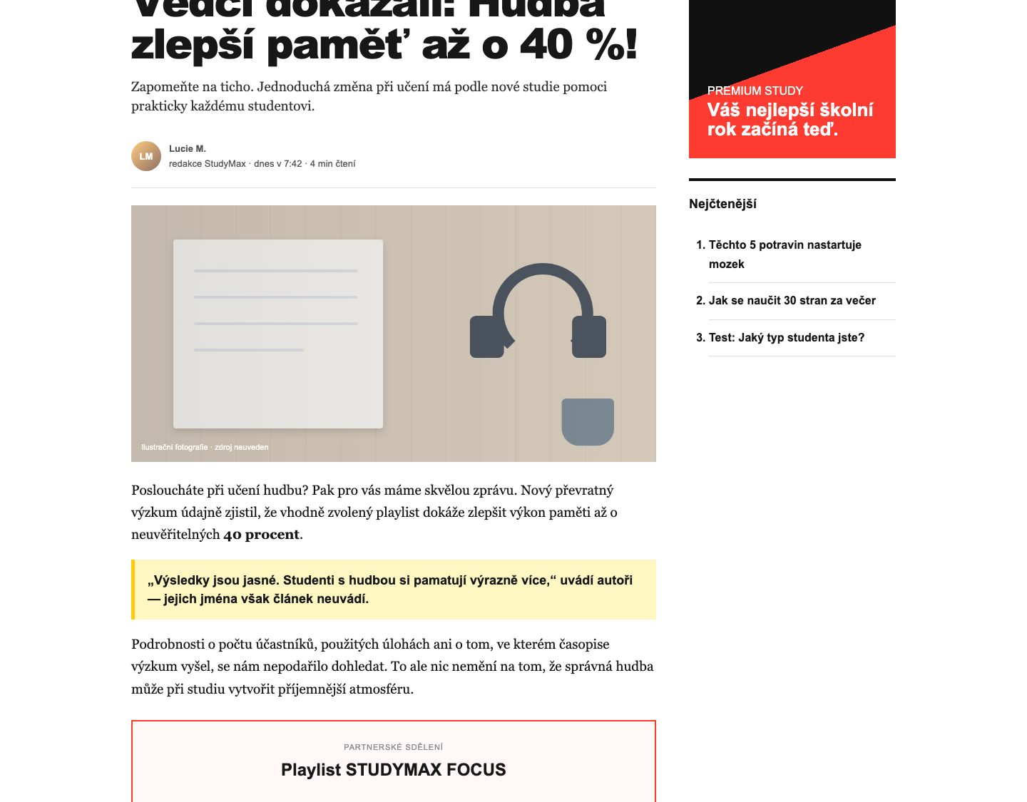
0–5 MIN · ÚVOD
Začni vlastním rozhodnutím
Tvrzení zní přesvědčivě. Kde je ale původní důkaz?
1 Rozhodni sám 2 Zapiš konkrétní důvod 3 Porovnej ve dvojici
INTERNET · BEZPEČNOST · INFORMACE
HODINA 6 / 2
Notes:
Čas: 0–5 minut.
Činnost: Zdroj A: první dojem.
Postup učitele: Studenti samostatně zapíší, čemu článek chce, aby věřili a co udělali.
Otázka pro studenty: Tvrzení zní přesvědčivě. Kde je ale původní důkaz?
Neprozrazuj správnou odpověď. Cílem je zachytit počáteční úsudek, ke kterému se třída vrátí při reflexi.

Slide 3
5–11 MIN · MINIMUM
Tři opěrné body pro rozhodování
01
02
03
Původce
Původní zdroj
Podklady a působení
Zjisti, kdo obsah vytvořil a jaký má vztah k tvrzení. Má něco prodat nebo pouze informuje?
Nespoléhej na přepis. Dohledávej studii, data, dokument nebo vyjádření, ze kterého tvrzení vychází.
Porovnej metodu, omezení a nezávislé zdroje. Sleduj také emoce a výzvu k akci.
Nejde o rychlý tip. Jde o postup, který lze vysvětlit a zopakovat.
INTERNET · BEZPEČNOST · INFORMACE
HODINA 6 / 3
Notes:
Čas: 5–11 minut.
Činnost: Metoda 5P.
Postup učitele: Ke každému P společně formuluj jednu kontrolní otázku.
Klíčové závěry: Původce: A je komerční web prodávající playlist, B univerzitní komunikace, C původní fiktivní odborná studie. | Původní zdroj: Zdroj C s popisem metody, dat a omezení. | Podklady: 32 účastníků, tři podmínky a tři krátké úlohy; rozdíl se projevil pouze v jedné úloze.
Nech studenty doplnit příklad ke každému bodu. Přechod k aktivitě proveď otázkou: Jak tyto tři body použijeme na dnešní soubor?

Slide 4
11–42 MIN · PRÁCE
Hlavní počítačová aktivita
OTEVŘI
Zdroj A.html, Zdroj B.html, Zdroj C.html ze složky Podklady k aktivitám
01
02
03
Otevři zdroj A
Porovnej A, B a C
Napiš nový titulek
Zapiš, čemu chce článek, abys věřil, a k jaké akci tě vede.
Dohledávej původní tvrzení, velikost vzorku, metodu, výsledek a omezení.
Formuluj závěr, který odpovídá skutečné síle podkladů a přiznává nejistotu.
ODEVZDEJ
Protokol 5P, opravený titulek a závěr s vyjádřenou mírou jistoty.
INTERNET · BEZPEČNOST · INFORMACE
HODINA 6 / 4
Notes:
Hlavní aktivita využívá: Zdroj A.html, Zdroj B.html, Zdroj C.html z balíčku V2
11–19 min – Zdroj B: Porovnej přesnost titulku, velikost vzorku a uvedená omezení.
19–30 min – Zdroj C: Dohledávej původní tvrzení, metodu, výsledek a limity.
30–39 min – Protokol a nový titulek: Požaduj formulaci odpovídající skutečné síle podkladů.
39–42 min – Obhajoba: Skupiny sdílí důkaz, který nejvíce změnil jejich závěr.
Požadovaný výstup: Protokol 5P, opravený titulek a závěr s vyjádřenou mírou jistoty.
Během práce nepřebírej myš za studenta. Pomáhej otázkami z dalšího snímku a žádej, aby každé rozhodnutí opřel o konkrétní znak nebo zdroj.

Slide 5
PRŮBĚŽNÁ KONTROLA
Než práci odevzdáš, ověř čtyři věci
✓
Výsledek
✓
Důvod
Student dohledá původní zdroj, uvede omezení studie a odliší data od obchodního tvrzení.
Kdo obsah vytvořil a jaký má vztah k tvrzení?
✓
Ověření
✓
Bezpečný krok
Kde je původní studie a co skutečně měřila?
Která část titulku jde dál než dostupná data?
INTERNET · BEZPEČNOST · INFORMACE
HODINA 6 / 5
Notes:
Kritérium úspěchu: Student dohledá původní zdroj, uvede omezení studie a odliší data od obchodního tvrzení.
Vodicí otázky: Kdo obsah vytvořil a jaký má vztah k tvrzení? | Kde je původní studie a co skutečně měřila? | Která část titulku jde dál než dostupná data?
Podpora: Rozděl protokol na pět barevně označených polí a každé skupině přiděl nejprve jedno P.
Rozšíření: Studenti vytvoří dva titulky: přesný populárně-naučný a stále přitažlivý, ale nepřehánějící.
Pro rychlou mezikontrolu nech dvojice vyměnit výstup a označit jeden dobře doložený bod a jednu otázku, která ještě zůstává.

Slide 6
39–42 MIN · SPOLEČNĚ
Co by měla dobrá odpověď obsahovat
PODLOŽENÝ ZÁVĚR
POZOR NA ZKRATKU
Původce
A je komerční web prodávající playlist, B univerzitní komunikace, C původní fiktivní odborná studie.
„Profesionální vzhled znamená důvěryhodnost.“
Původní zdroj
Zdroj C s popisem metody, dat a omezení.
Design je pouze signál; rozhodují původ, podklady, transparentnost a nezávislé potvrzení.
Podklady
32 účastníků, tři podmínky a tři krátké úlohy; rozdíl se projevil pouze v jedné úloze.
Vrať se k úvodnímu rozhodnutí. Co bys teď změnil — a proč?
INTERNET · BEZPEČNOST · INFORMACE
HODINA 6 / 6
Notes:
Očekávané závěry: Původce: A je komerční web prodávající playlist, B univerzitní komunikace, C původní fiktivní odborná studie. | Původní zdroj: Zdroj C s popisem metody, dat a omezení. | Podklady: 32 účastníků, tři podmínky a tři krátké úlohy; rozdíl se projevil pouze v jedné úloze. | Porovnání: Zdroj A zobecňuje dílčí výsledek a uvádí 40 %, které studie jako univerzální efekt nepotvrzuje. | Působení: Zdroj A používá naléhavý titulek a partnerský prodej; B informuje, C dokumentuje výzkum. | Přiměřený závěr: Malá pilotní studie zjistila dílčí rozdíl v jedné paměťové úloze; nelze tvrdit, že hudba zlepší paměť všem o 40 %.
Časté chyby a intervence: „Profesionální vzhled znamená důvěryhodnost.“ → Design je pouze signál; rozhodují původ, podklady, transparentnost a nezávislé potvrzení. | „Zdroj B je původní studie.“ → Univerzitní zpráva výzkum shrnuje; původní metoda a omezení jsou až ve zdroji C. | Student rozhodne jen pravda/nepravda. → Požaduj přesnější formulaci a míru jistoty: potvrzeno, vyvráceno, nebo nelze rozhodnout.
Nečti celý klíč. Vyber dva studentské postupy, které vedou k odlišným závěrům, a nech třídu určit, který je lépe podložený.

Slide 7
HODINA 6 · POSLEDNÍ 3 MINUTY
Exit ticket
Který jeden detail ze zdroje C nejvíce změnil tvé hodnocení titulku A a proč?
Odpověz samostatně jednou až třemi větami. Uveď konkrétní krok nebo důvod.
06
Notes:
Exit ticket: Který jeden detail ze zdroje C nejvíce změnil tvé hodnocení titulku A a proč?
Podpora: Rozděl protokol na pět barevně označených polí a každé skupině přiděl nejprve jedno P.
Rozšíření: Studenti vytvoří dva titulky: přesný populárně-naučný a stále přitažlivý, ale nepřehánějící.
Když technika selže: Všechny tři zdroje jsou offline; při problému s prohlížečem použij jejich shrnutí v pracovním sešitu.
Vyber způsob odevzdání předem. Odpověď použij jako diagnostiku pro začátek další hodiny; nehodnoť pouze formální správnost, ale konkrétnost a zdůvodnění.

